Slide 1
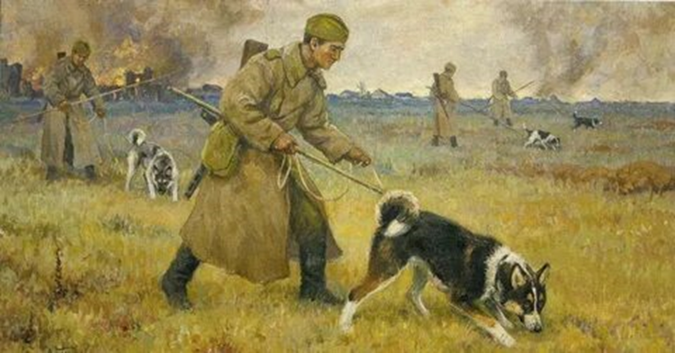
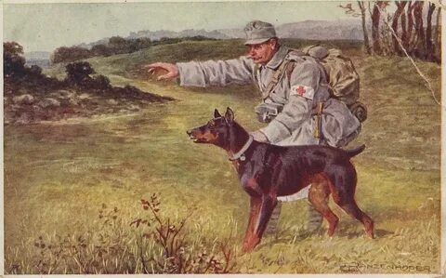
Собаки-герои
Великой Отечественной войны

Slide 2
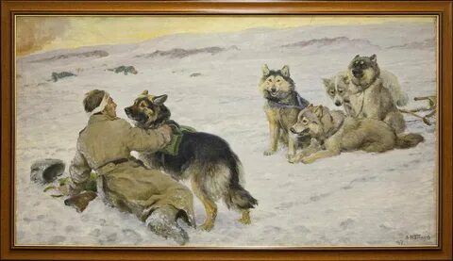
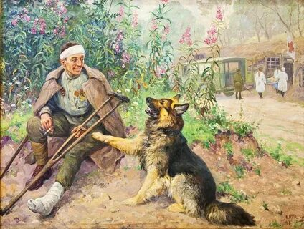
Во время Великой Отечественной войны отвагу и героизм проявили не только люди, но и собаки. Они несли службу на различных фронтах, защищая нашу Родину от врага.
В годы Великой Отечественной войны в армию было призвано около 68 тысяч собак, среди которых были не только овчарки, но и другие породы: например, крупные дворняжки.

Slide 3
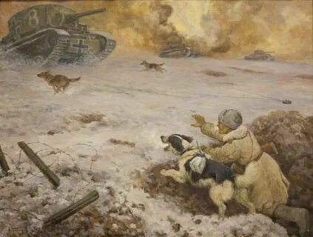
Собаки – взрыватели танков .
Это была самая тяжелая собачья профессия.
Собака подрывалась вместе с танком.
Многие солдаты плакали, отправляя собаку под танк.
Не все собаки – подрывники
были смертниками.
Овчарка Дина пустила под откос вражеский бронепоезд, причем сама осталась жива.
Дина выскочила на рельсы
перед самым поездом
положила мину и в самый последний момент броском кинулась в сторону.

Slide 4
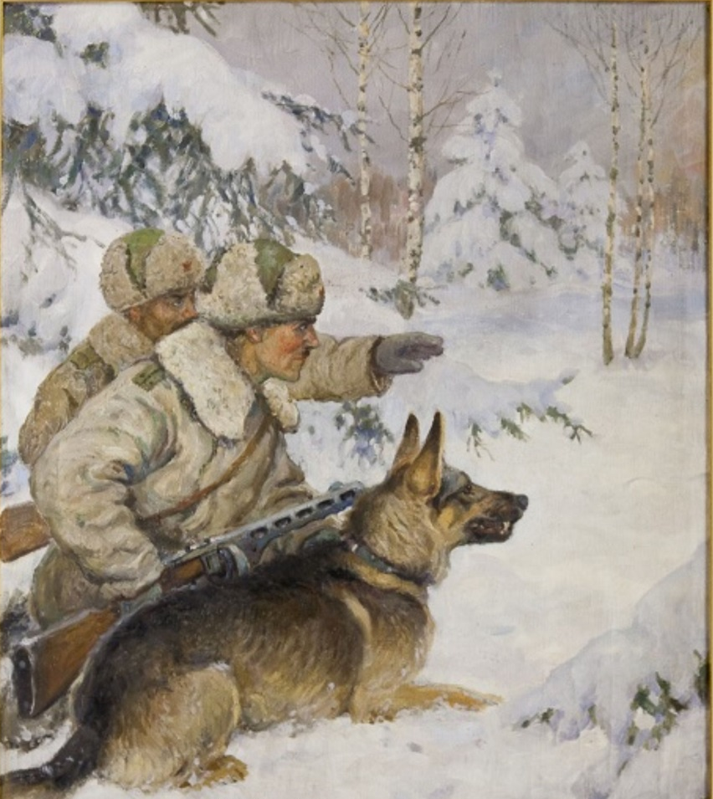
Сторожевые собаки работали
в боевом охранении, в засадах для обнаружения врага ночью и в ненастную погоду.
Эти четвероногие умницы только натяжением поводка и поворотом туловища указывали направление грозящей опасности.
За время службы сторожевая собака Агай 12 раз своим лаем останавливала немецких солдат, которые обходными путями пытались подобраться к нашим боевым позициям.

Slide 5
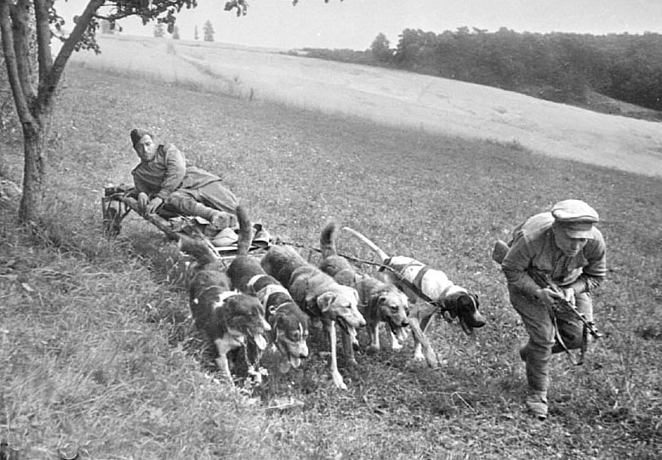
Широко использовались во время войны ездовые подразделения собак. На телегах и санях собаки доставляли боеприпасы, амуницию и продукты питания, эвакуировали пострадавших в госпиталь. На некоторых сложных участках фронта ездовые собаки были основным видом транспорта, без их работы многие подразделения остались бы без боеприпасов и питания

Slide 6
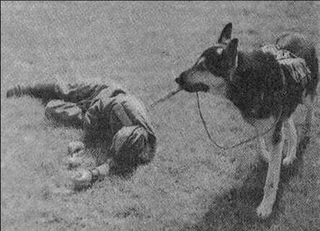
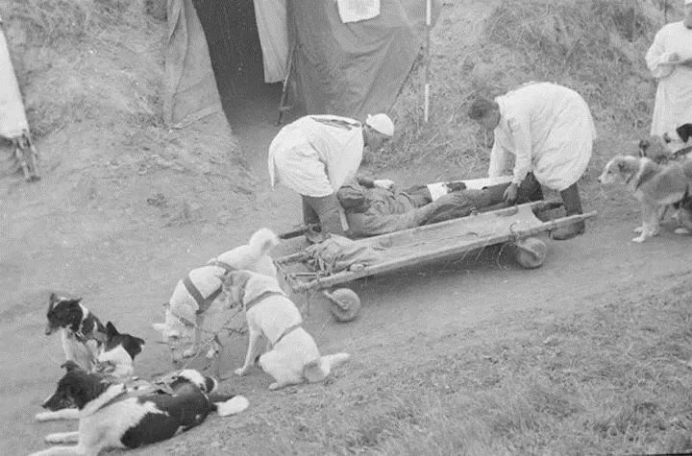
Мухтар был собакой-санитаром и одним из немногих, память о ком дошла до наших дней. Известно, что пес вытащил с поля сражений более 400 раненых солдат. Мухтар помог своему проводнику, ефрейтору Зорину, которого контузило от взорвавшейся рядом бомбы.

Slide 7
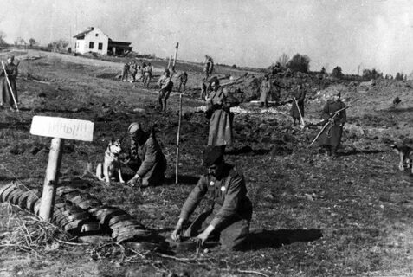
Собаки – миноискатели могли работать в любых условиях
и в мерзлом грунте и в глубоком
снегу, в лесных зарослях и даже на небольшой глубине в море.
Собаки обнаруживали мины по запаху взрывчатки. Найдя зарытый «сюрприз», собака садилась возле него, а сапер осторожно извлекал и обезвреживал смертоносную находку.

Slide 8
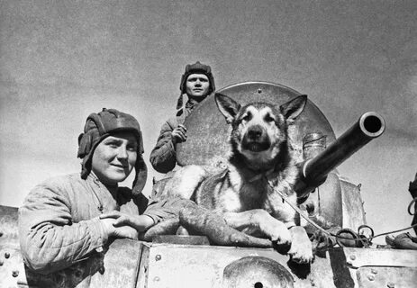
У Джульбарса были способности в минно-розыскном деле. Благодаря своему отменному нюху он обнаружил рекордное количество мин – 7 тысяч. Он принимал участие в разминировании Венгрии, Чехословакии, Румынии и Австрии. Джульбарс получил приглашение принять участие в Параде Победы, однако он не мог ходить после полученного ранения. Тогда высшее руководство страны распорядилось пронести собаку на руках.

Slide 9
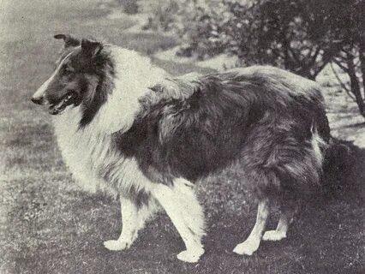
Знаменитый ленинградский КОЛЛИ ДИК
За годы войны обнаружил более 12 тысяч мин, принимал участие в разминировании Сталинграда, Лисичанска, Праги и других городов. Главный подвиг Дик совершил в Павловске». После Великой Победы легендарный пес, несмотря на множественные ранения, был неоднократным победителем выставок собак. Пес-ветеран дожил до глубокой старости и был похоронен с воинскими почестями, как и подобает герою.

Slide 10
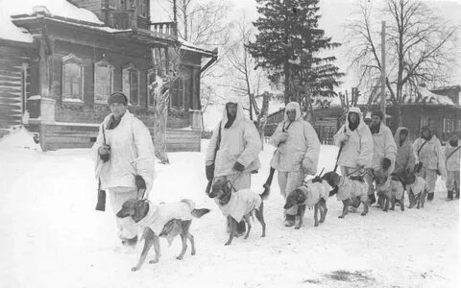
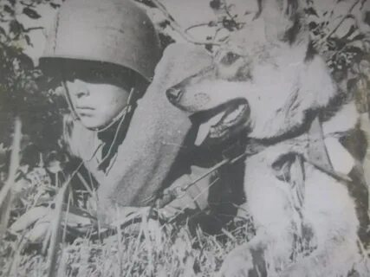
Собаки разведывательной службы.
Многие собаки ходили с нашими солдатами в разведку. Иногда им приходилось часами лежать на снегу или на сырой земле,
для того, чтобы незаметно пробраться в тыл врага, узнать,
где находятся немецкие части и взять в плен. И собаки вместе с бойцами терпеливо ждали нужного момента, не лаяли не скулили и четко выполняли команду разведчиков.
.

Slide 11
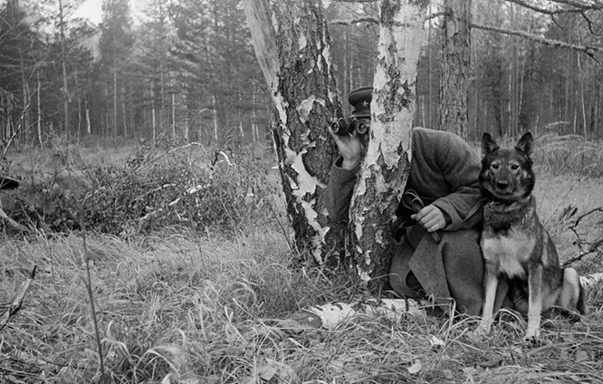
Собака-разведчик Джек преуспел именно в этой деятельности.
Особо отличился пес когда помог нашим бойцам проникнуть в неприступную крепость Глогау, которая являлась вражеским опорным пунктом и очень хорошо охранялась. Умелый и опытный пес отлично справился с поставленной задачей. В результате чего из крепости был захвачен ценный– офицер вражеских войск.

Slide 12
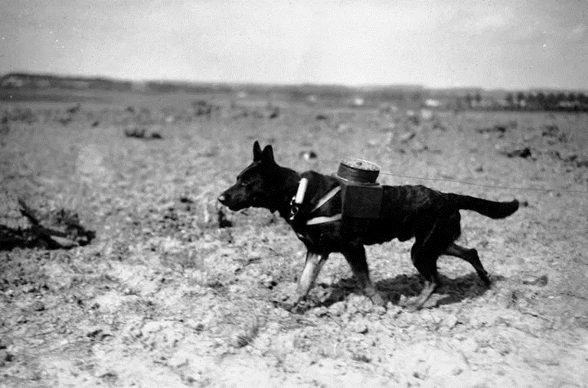
Собаки-связисты.
В сложной боевой обстановке, порой в непроходимых для человека местах, собаки доставили свыше 120 тысяч боевых донесений. Иногда даже тяжело раненная собака доползала до места назначения и выполняла свою боевую задачу.

Slide 13
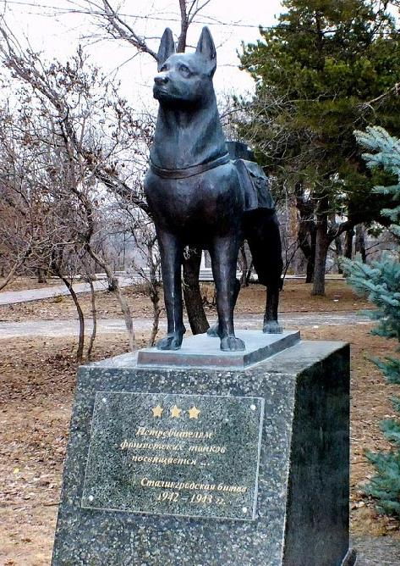
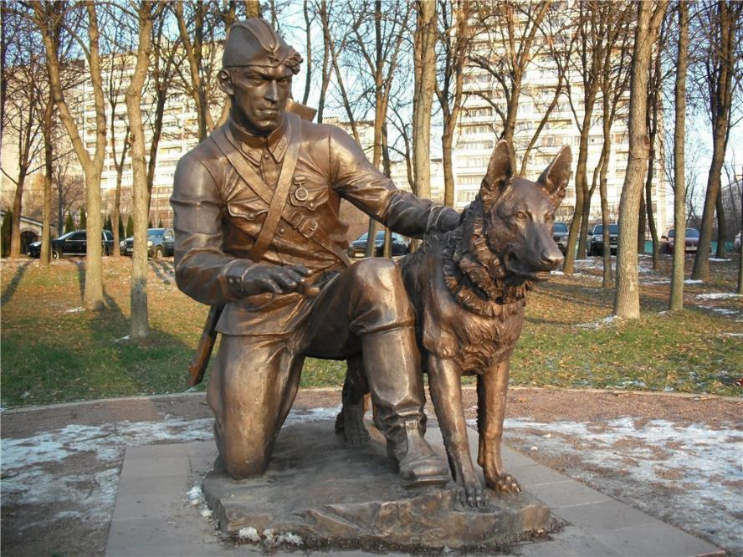
Собаки шли с человеком, бок о бок, а в трудные времена выходили вперед.
Они делили с человеком окоп и паек. Они трудились
и гибли вместо человека. В благодарность
за их подвиг собакам установлены памятники.
.
Памятник «Военный инструктор с собакой», г. Москва
Памятник собакам-подрывникам, г. Волгоград

Slide 14
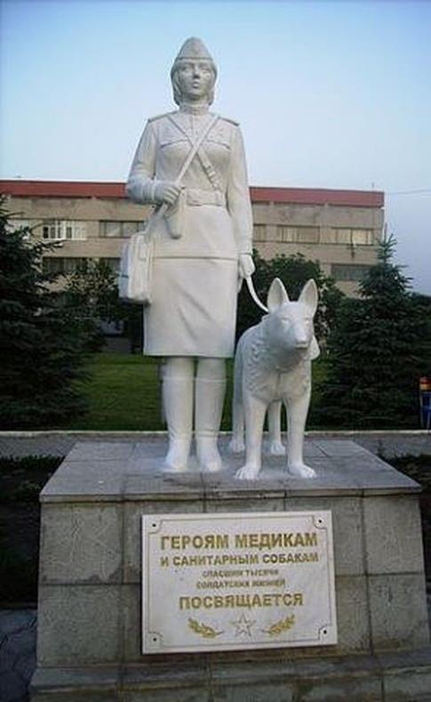
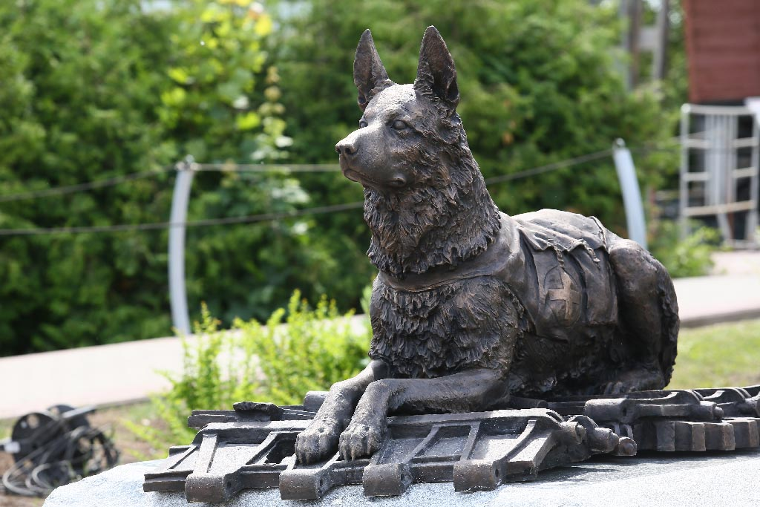
.
Памятник фронтовой собаке, г. Москва
Памятник героям-медикам и санитарным собакам,
г. Ессентуки

